Slide 1



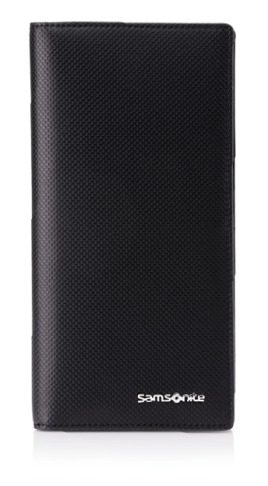
系列名： NOEL
精选优质皮料，品味象征
60Q*09002
新秀丽长钱夹
市场参考价：980.00
批发价：325.00
我司型号 ：SN-706E
尺 寸 ： 93×15×186 mm
材 质 ：外部：牛剖层革
内部：织物
装箱明细 ：42pcs/箱
· 13个卡片隔层
· 1个照片夹
· 3个钞票隔层
轻奢品质——自信、儒雅

